Slide 1
ITSS
Par
Patrick Nadeau
Raphaël Groleau

Slide 2
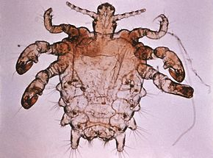
Phtirius pubis (morpions)
Traitement: Crème, lotions, shampoing
Classe: Règne animal (arthropode)

Slide 3
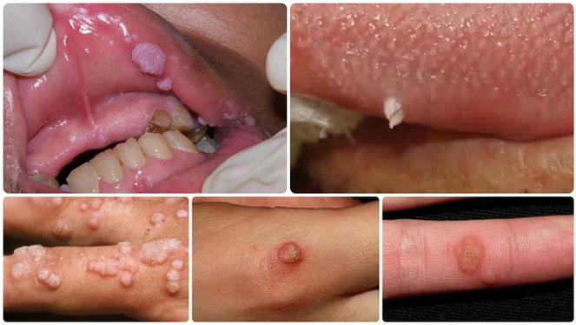
VPH (Condylomes)
Traitement: Cryothérapie (azote liquide, crème
Classe: Virus

Slide 4
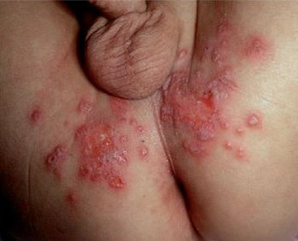
VHS- II (l’herpès génital)
Traitement: antiviraux
Classe: virus

Slide 5
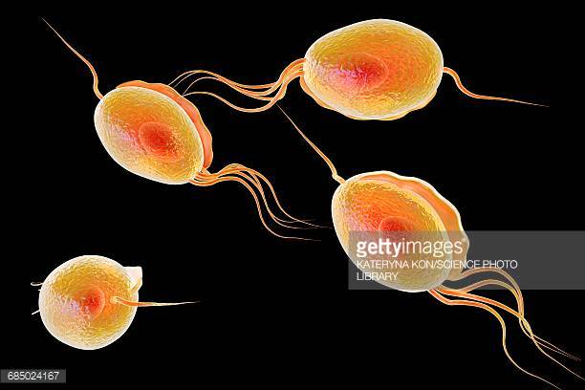
Trichomonas vaginalis (Trichomonase)
Traitement : Antibiotiques
Classe: Règne des protistes

Slide 6
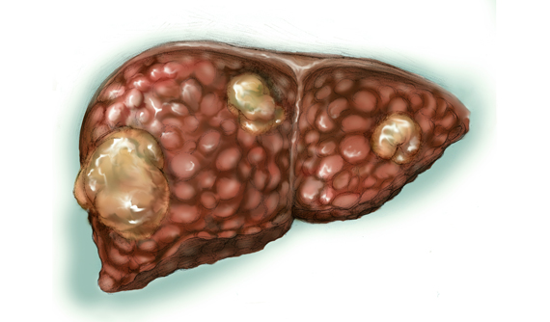
VHB (Hépatite B)
Traitement: Aucun
Classe: Virus

Slide 7
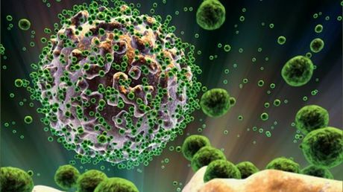
VIH (Sida)
Traitement: trithérapie
Classe: Virus

Slide 8
Chlamydia trachomatis (chlamydiose génitale)
Traitement: antibiotiques
Classe: Règne des monères

Slide 9
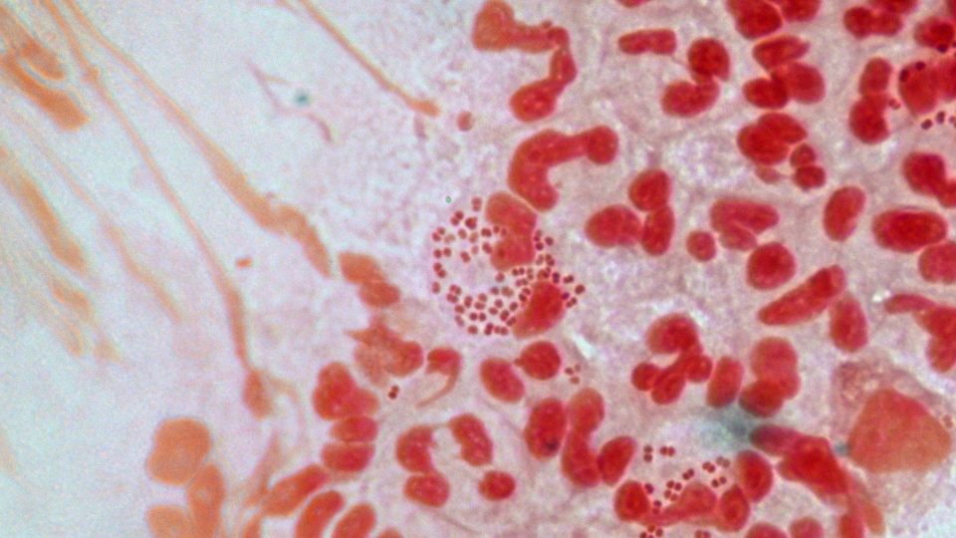
Neisseria gonorrhoeae (gonorrhée)
Traitement: antibiotiques
Classe: Règne des monères

Slide 10
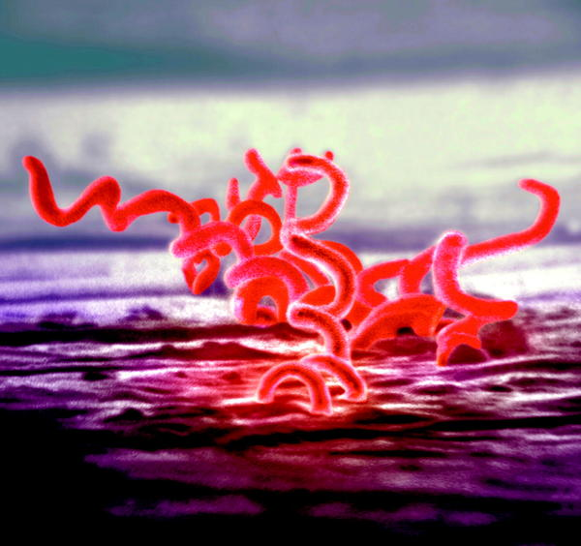
Treponema pallidum (syphilis)
Traitement: antibiotiques
Classe: Règne des monères

